Slide 1



Планирование проектов в девелопменте:
ключевые рекомендации

Slide 2

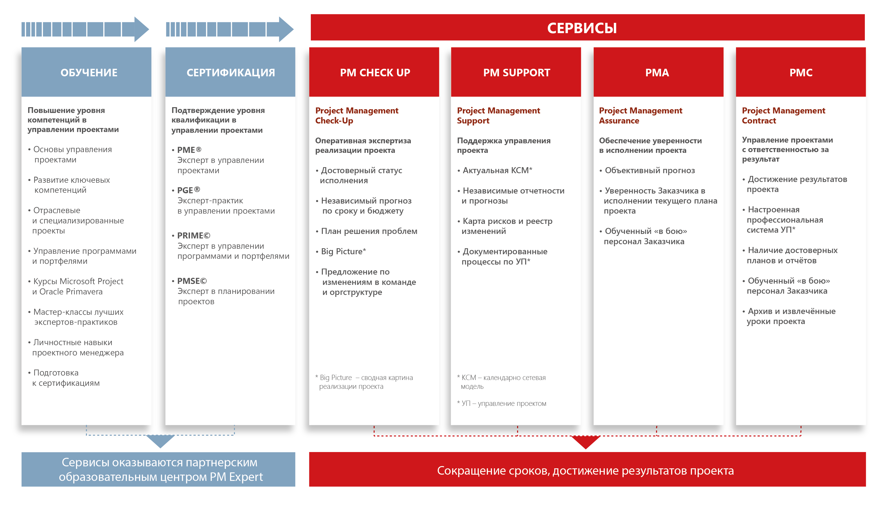
О нас
Компания PM Expert - лидер в области обучения управлению проектами и сертификации проектных менеджеров в России.
Компания PM EXCELLENCE – PMC-подрядчик, оказывающий сервисы управления крупными и мегапроектами
«Теория без практики – мертва, практика без теории – слепа» - А. В. Суворов

Slide 3
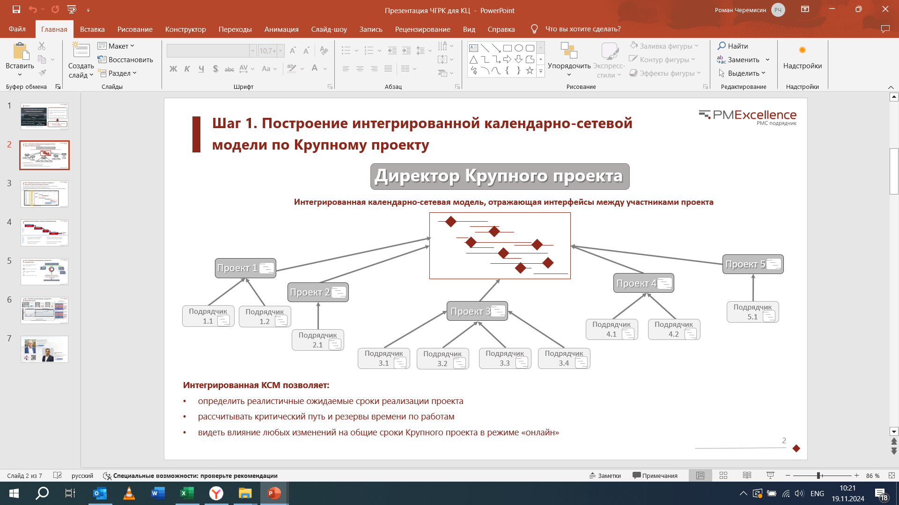
Рекомендация 1: нужна календарно-сетевая модель (КСМ)
У заказчика / инвестора должна быть календарно-сетевая модель,
включающая все работы по проекту (в том числе не законтрактованные объемы)

Slide 4
Рекомендация 2:
За КСМ должен отвечать один человек - планировщик
Описание роли планировщика (специалиста по планированию и отчетности):
Функционал | Полномочия | Ответственность (KPI)
Консолидация всех планов и отчетов проекта по «принципу одного окна» Формирование календарно-сетевой модели по проекту Сбор фактических данных о ходе работ по проекту, актуализация календарно-сетевой модели Представление отчета о статусе проекта на регулярном совещании проектной команды Ведение реестра рисков и проблемных вопросов по проекту Предоставление необходимых данных по cрокам и статусу проектов в адрес банков-кредиторов Участие в формировании ДПЗ (распределение затрат по времени) | Получение необходимых данных от всех участников проекта Согласование графиков выполнения работ подрядчиков Согласование бюджета по проекту (в части распределения расходов по времени) | Достоверность данных по статусу проекта Соблюдение сроков реализации проекта Точность прогнозирования расходов при формировании годового бюджета Своевременное выполнение поручений руководителя проекта
Квалификационные требования к роли:
Технические знания: опыт работы в строительстве не менее 2 лет, желательно профильное образование
Хорошие аналитические способности
Коммуникабельность, переговорные навыки, поставленная речь и презентационные навыки (на базовом уровне)
Знание программного обеспечения (выбранного – MS Project либо Oracle Primavera). Желательно знание Excel на продвинутом уровне – можно обучить в процессе работы

Slide 5
Рекомендация 3:
Синхронизируйте КСМ и оперативные планы в Excel
Кто утверждает | Процесс /документ | Сроки / периодичность формирования
Сроки по ключевым вехам (сквозной график)
Ген. директор
При переходе на следующий этап проекта
Формирование детального графика работ
(календарно-сетевой модели)
Руководитель проекта
Календарно-сетевая модель (Базовый план)
MS Project / Primavera
Актуализация КСМ (предыдущий слайд)
Не требует утверждения
Раз в неделю
либо
раз в 2 недели
Календарно-сетевая модель (Текущий план)
MS Project / Primavera
Формирование оперативных планов работ на основании КСМ
Месячно-суточный график СМР (Excel)
Ежемесячно
Руководитель проекта
Квартальный план по РД
(Excel)
Ежеквартально
Квартальный план тендеров
(Excel)

Slide 6
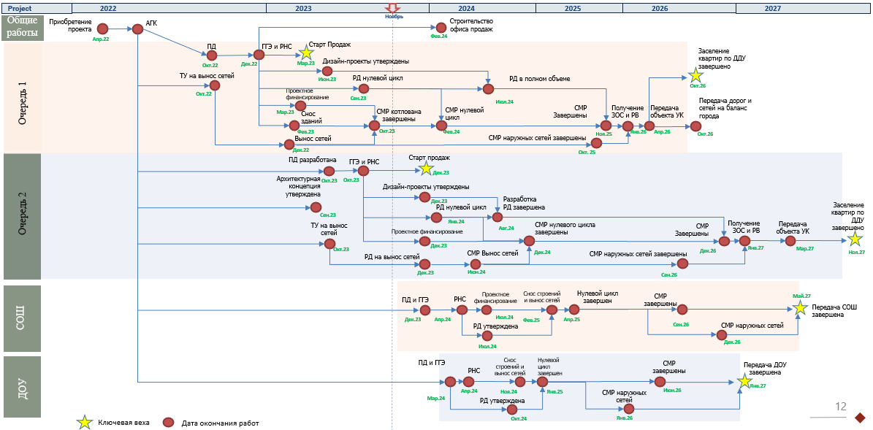
Рекомендация 4: Используйте для визуализации формат «Big Picture» (сводная картина по проекту)

Slide 7
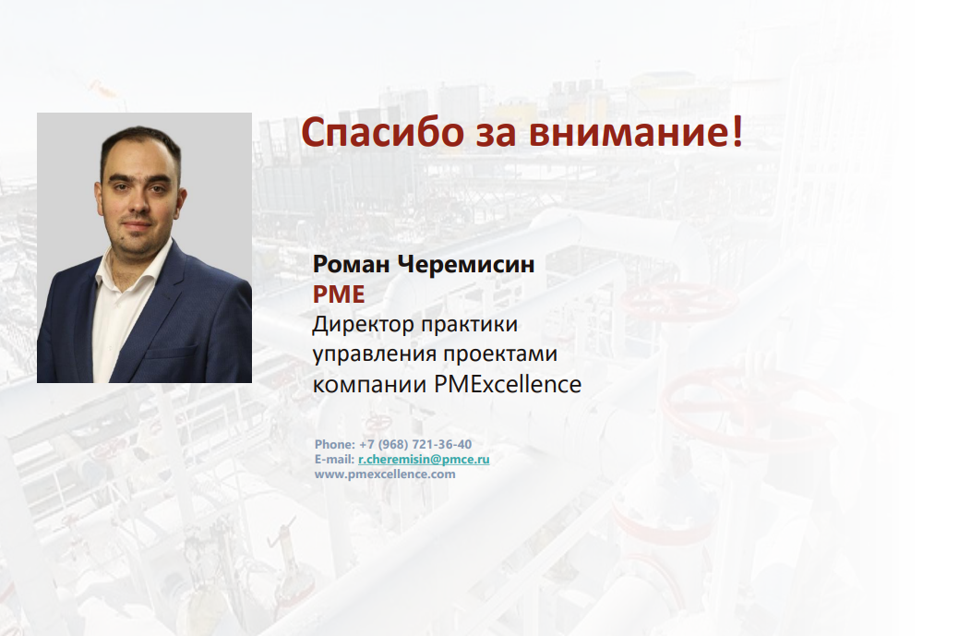
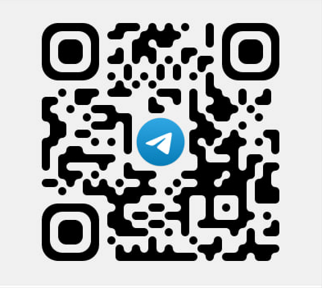
Телеграм-канал
«Управление строительными проектами»

